Slide 1
Период обучения в 7 классе -время определения в выборе профиля обучения…

Slide 3
Физико-математическое отделение
Физико-математический профиль
Социально-экономический профиль
Информационно-технологический профиль

Slide 4
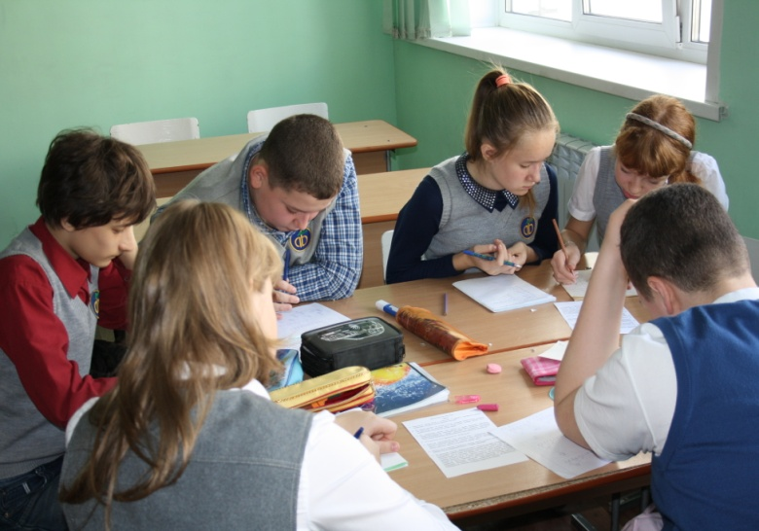
Физико-математический профиль
Предметы учебного плана, реализующие предпрофиль:
Математика (углубленный курс) 7 Практикум решения задач по физике 2
Основы программирования 1

Slide 5
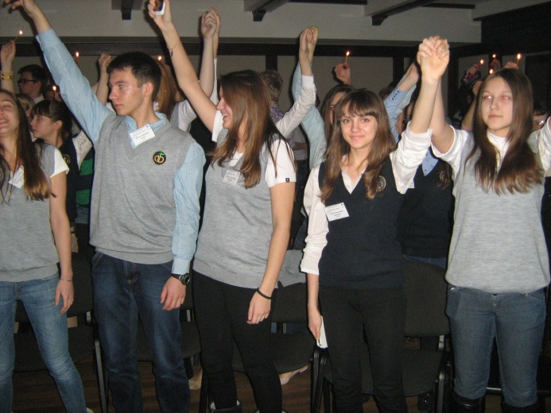
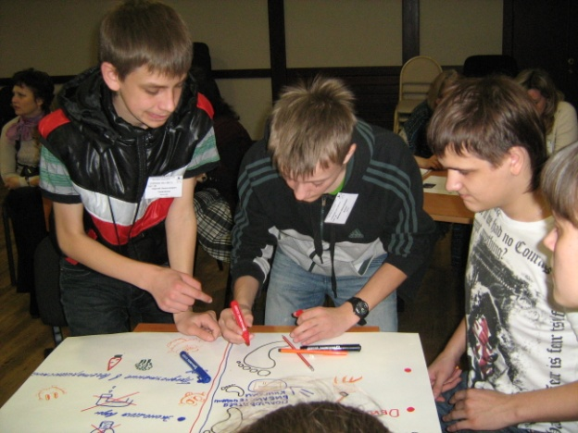
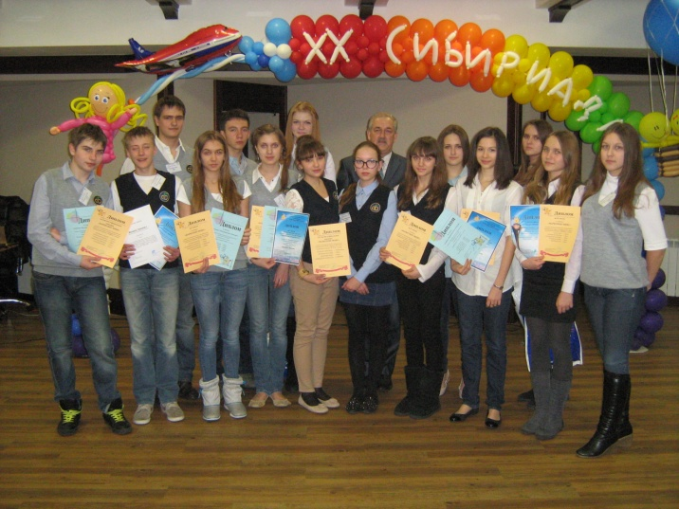
Социально-экономический профиль
Предметы учебного плана, реализующие предпрофиль:
Математика (углубленный курс) 7 Экономика 2
Право 1

Slide 6
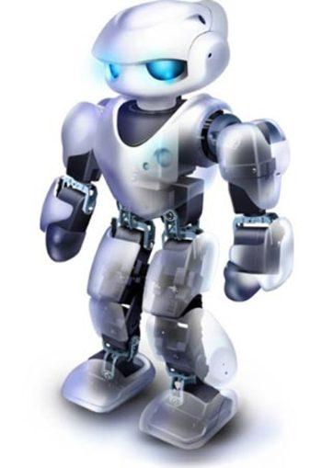
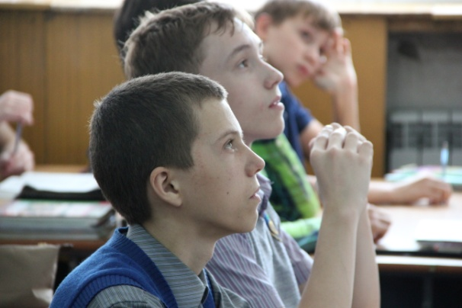
Информационно-технологический профиль
Предметы учебного плана, реализующие предпрофиль:
Математика (углубленный курс) 7 Основы программирования 2
Робототехника 1

Slide 7
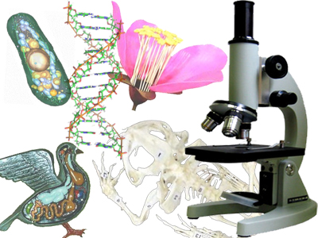
Естественнонаучное отделение Химико-биологический профиль
Предметы учебного плана, реализующие предпрофиль:
Избранные вопросы математики 1 Химический практикум 2 Биология животных 2

Slide 8
Гуманитарное отделение
Лингвистический профиль
Социально-гуманитарный профиль

Slide 9
ГУМАНИТАРНОЕ ОТДЕЛЕНИЕ Лингвистический профиль
Предметы учебного плана, реализующие предпрофиль:
Иностранный язык через культуру 2
Иностранный язык (второй):
немецкий язык или французский язык 2

Slide 10
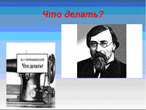
ГУМАНИТАРНОЕ ОТДЕЛЕНИЕ Социально-гуманитарный профиль
Предметы учебного плана, реализующие предпрофиль:
История языка 1
Риторика 1
Право 1
История Алтайского края 1

Slide 11
Сделай правильный выбор!

